Slide 1
横型MC水溶性クーラント廃油処理費用の削減
M/Cサークル
豊田※・大塚・川内・吉阪・中村・竹中
※：リーダー
活動期間：2023/04 – 2023/09
Notes:
ご安全に。
第二製造係モールド班、M/Cサークルによる発表をさせていただきます。
このサークルのメンバーはご覧の６名で構成されていて、今回は私 豊田がリーダーとして活動を進めました。
テーマはタイトルにある通りです。 モールドの加工における横型マシニングについて、特に、そこで発生する廃油の処理、に着目してお話させていただきます。

Slide 2
2.テーマの選定
ﾃｰﾏ選定の背景 《上位方針》
[品質テーマ] 自部署起因クレーム １件/期 以下
[生産性ﾃｰﾏ] 計画生産量の達成 100%
計画工数の達成 100%
[経費ﾃｰﾏ] 計画経費の達成 100%
予算原単位の達成 100%
* 以上の事を踏まえ､ｻｰｸﾙ員全員で職場の問題点を出し 合い､ﾃｰﾏ選定を行った｡
Notes:
テーマの選定、上位方針として、このようになっております。

Slide 3
テーマの選定
評価点：◎ 3点 ○ 2点 △ 1点
 | 上位方針 | 重要度 | 緊急度 | 評価点 | ランク
横型M/C切削油処理費用削減 | ◎ | ◎ | ◎ | 9 | 1
芯金の寸法見直しによる品質の向上 | ◎ | ◎ | ○ | 8 | 2
モールド化研後の変色の防止 | ◎ | ○ | ○ | 5 | 3
モールド外径修正作業の削減 | ◎ | ○ | ○ | 5 | 3
立型M/Cの稼働率の向上 | ◎ | ○ | ○ | 5 | 3
背景
横型M/Cにてモールド機械加工を行った際、加工ダライを
コンベアーにてバックに搬送している。搬送時、切削油も
少量バックに入る為、バック下に切削油が溜まる様にしているが、他工程のダライ（切削油）も同じバックに入れている事からM/Cの切削油が再利用できず、廃油として処理
している。
Notes:
今回、サークルのメンバーで作業や業務に対する問題点について話し合いをしたところ、ご覧のような項目が挙げられました。
そして、これらのそれぞれに対して評価をし、ランク付けをした結果、今回のテーマを採択するに至りました。
その背景として、横型M/Cにてモールド機械加工を行った際、加工ダライを
コンベアーにてバックに搬送している。搬送時、切削油も
少量バックに入る為、バック下に切削油が溜まる様にしているが、他工程のダライ（切削油）も同じバックに入れている事からM/Cの切削油が再利用できず、廃油として処理
している。

Slide 4
活動計画
計画 実施
 | 担当 | ４月 | ５月 | ６月 | ７月 | 8月 | 9月
テーマ選定 | 豊田
現状把握 | 大塚
目標設定 | 川内
要因検証 | 吉阪
対策立案 | 中村
対策実施 | 豊田
効果確認 | 竹中
歯止め | 大塚
まとめ | 川内
Notes:
今回の活動を行うにあたって、ご覧のような形で計画をたて、それに基に実施をしてきました。
なお、青色の矢印が計画、赤色の矢印が実際に行ったものを示しています。

Slide 5
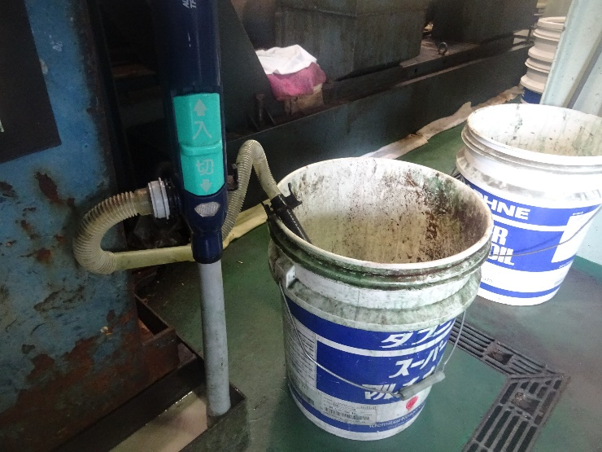
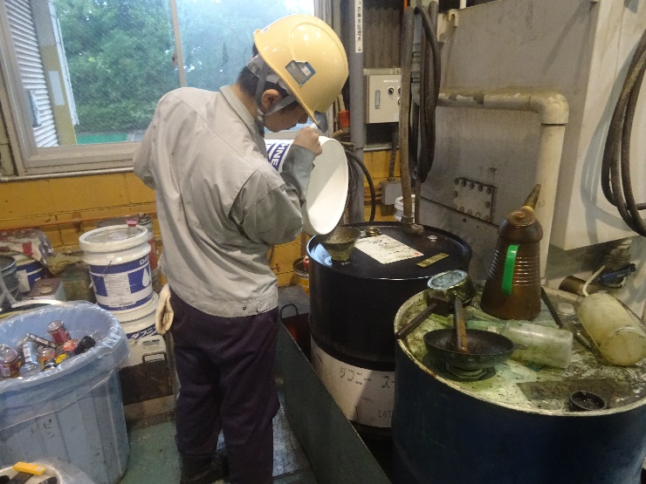
現状把握
・横型M/Cの廃油処理にかかる時間
（6ヶ月間での値）
計600分
・１回あたり、汲取り：30分 流入れ：15分 段取：５分
・２週間に１回のペース → ６ヶ月間で12回：計600分
・これに加えて、ドラム缶の交換作業（１ヶ月に１回程度）
Notes:
この計画に沿って、横型マシニングの廃液処理についての現状を把握するところから始めました。
まず、時間的な面についてです。
廃油処理の作業は2週間に1回のペース行っていることがわかりました。
この作業は、大きく分けて、「油受けから廃油を汲取る」・「それをドラム缶へ流し入れる」・「それらの段取」の３つに分類できます。
・油受けからの汲取りは、１回につき約30分掛かっています。
・ドラム缶への流し入れは、1回につき約15分掛かっています。
・またポンプやバケツ等の段取りで、1回につき約５分掛かっています。
したがって、廃油処理作業を6ヶ月間実施した場合、合計で約600分の時間を費やしていることがわかりました。
さらに、ドラム缶は１ヶ月ほどで満杯になります。そのたびに、空のドラム缶に交換する必要も出てきます。
また、体力的な面として、ドラム缶への流し入れはバケツを持ち上げて行うため身体への負担も大きいという問題点も挙げられます。

Slide 6
現状把握
・切削油の使用量 および その金額
ミルクール（切削油）１缶あたりの価格・・・
１ヶ月に１缶のペースで使用・・・・・・・・
14,156円
年間 169,872円
・廃液処理にかかる金額
廃油の引取り（１回1,000kg）・・・・・・
3ヶ月に1回のペースで引取り・・・・・・・
100,000円
年間 400,000円
合計：年間569,872円
Notes:
続いて、費用の面についてです。
現在、ミルクールという切削油を使用しています。
これが１缶あたり14156円、これを月に１回のペースで使用しており、年間にして169872円掛かっています。
また、廃油の引取りに１回あたり10万円、これを3ヶ月に１回のペースで行い、年間にして40万円掛かります。
つまり、廃液処理には年間にして569872円の費用がかかっていることがわかりました。

Slide 7
目標設定
廃液処理にかかる時間 および 経費を
2023年９月末までに
廃液の再利用により 90% 削減する
目標設定の根拠
・普段している作業を見直す必要がある
・再利用出来ない廃油も発生する事が考えられる
Notes:
こうした事情をふまえ、ご覧のような目標を立てました。
切削油の廃液を再利用することで、切削油の購入や処理にかかる費用を抑えます。
具体的には、現行に対して90%の経費削減を目標値としました。
目標の根拠として、普段している作業を見直す必要がある、
再利用出来ない廃油も発生する事が考えられる、が挙げられます。

Slide 8
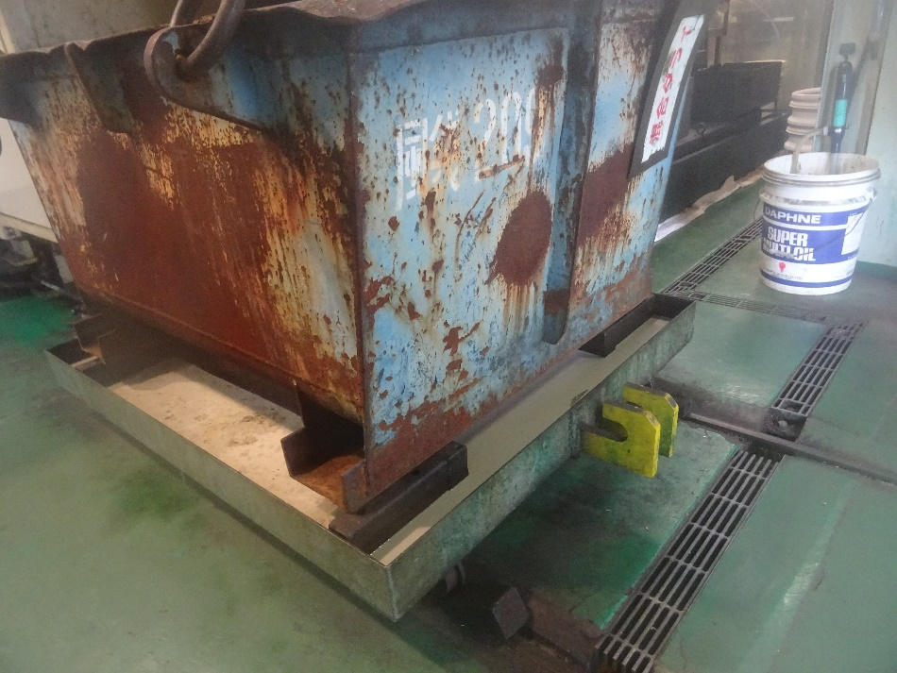
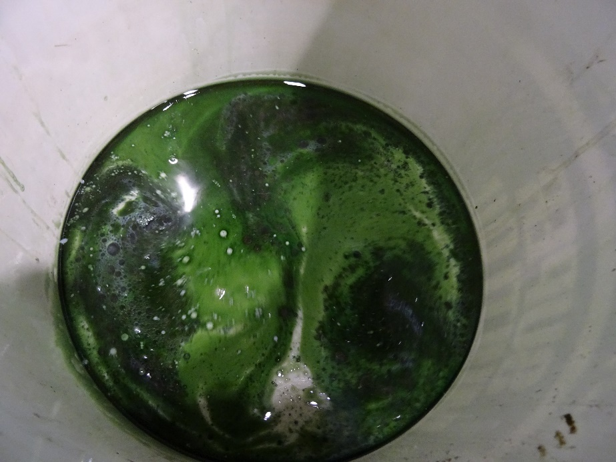
要因検証
・なぜ現状では廃油の再利用ができないか？
ダライバッグが他の機械と共有のため、
油が混ざり、再利用できない
Notes:
これまで廃油を再利用していない要因として、内外削機や切断機など、他の機械とダライバッグを共有していることが挙げられます。
使用した油はダライバッグの下で受ける形になっていて、他の機械の油、つまり別の種類の油が混ざっている状態にあります。
そのため再利用することはできませんでした。

Slide 9
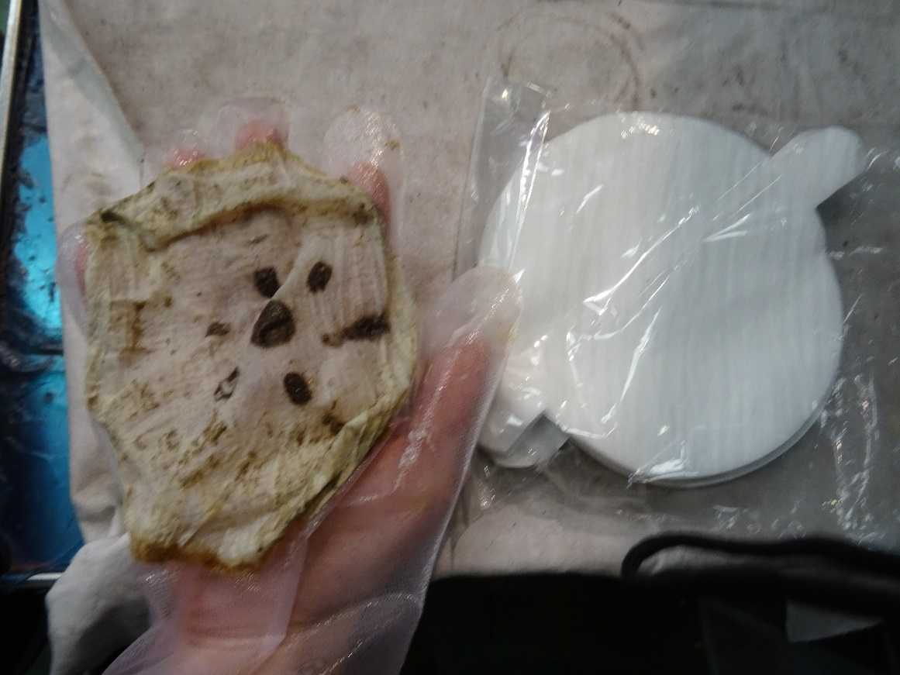
要因検証
・なぜ現状では廃油の再利用ができないか？
小さなダライ・微粉がたまっていて、
ろ過する必要がある
Notes:
また、もう１つの要因として、使用した油には小さなダライや微粉がたまっています。
そのため再利用するのであれば、油をろ過して、これらを取り除く必要があります。
こうした２つの要因に着目し、それに対して次のような対策立案検討を行いました。

Slide 10
対策立案検討
効果 | 実現 | 経済 | 評 価 点 | 対策
◎・・・３ 〇・・・２ ×・・・１
掛け算にて算出
クーラントの廃液処理に掛かる
経費、時間を削減するには
ダライバッグ下の
クーラントを
再利用する
他工程のダライ、
粉塵をなくす
他工程に専用の
ダライ入れを設置
◎ | ○ | ◎ | １８ | ②
◎ | ◎ | ◎ | ２７ | ①
○ | ✕ | ✕ | ２ | ＿
◎ | ✕ | ✕ | ３ | ＿
◎ | ◎ | 〇 | １８ | ③
クーラントに入っている不純物をなくす
フィルターでろ過して使用する
M/Cからの
クーラントの
流出をなくす
コンベアー形状の
変更
切削ダライの処理を変更する
プレス機で圧縮する
ダライバッグ下の
廃液の吸い取り方法
吸い取りポンプの設置
評価点18点以上の物について対策の実施を行った。
Notes:
クーラントの廃液処理に掛かる経費、時間を削減するには、について、系統図を作成。
1次手段、2次手段、3次手段と考察し、評価ランク付けした結果、
ダライバッグ下のクーラントを再利用するでは、フィルターでろ過して使用する、他工程に専用のダライ入れを設置、
ダライバッグ下の廃液の吸い取り方法では、吸い取りポンプの設置、を対策の実施する事としました。

Slide 11
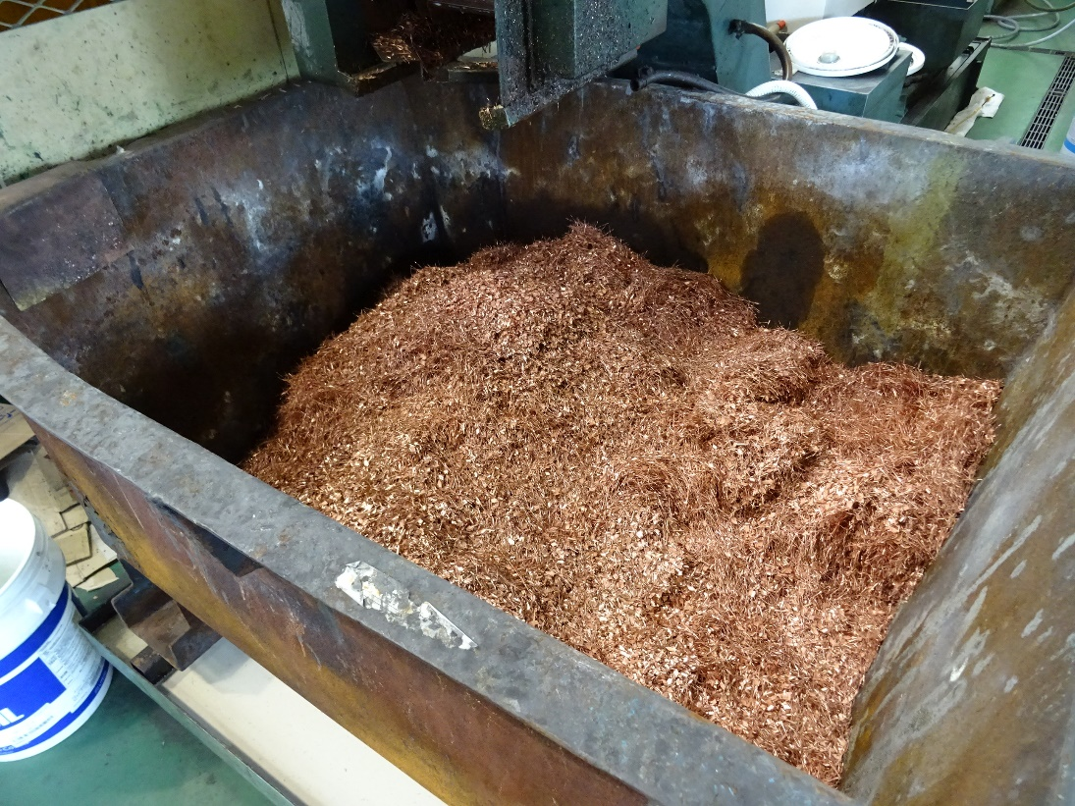
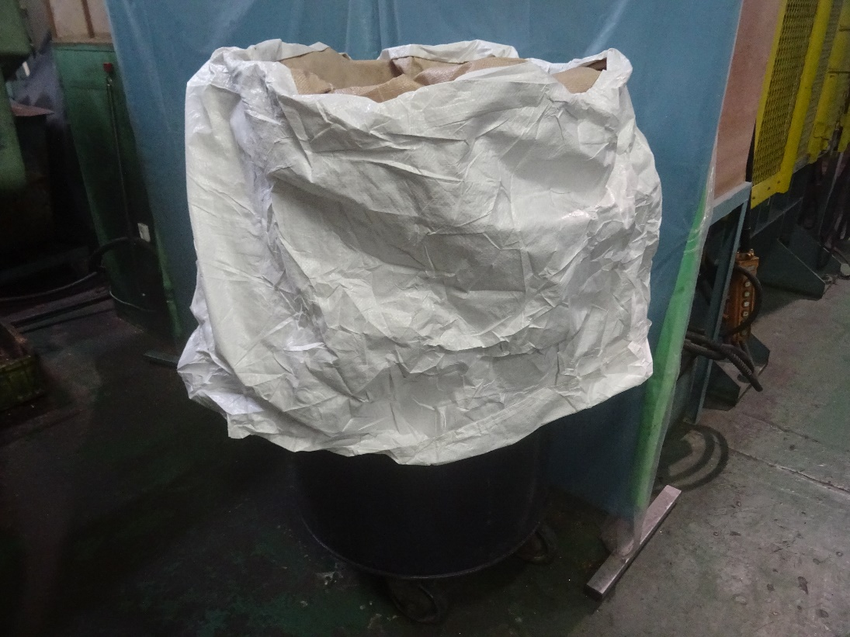
対策実施
他の機械の油が混ざる
横型M/Cのダライバッグを独立させる
Notes:
まず、他の機械の油が混ざる点についての対策として、横型マシニングのダライバッグを他の機械と分けることにしました。
そうすることで、他の機械の切削油が混ざる、という問題点が解決できます。
なお、２つのダライバッグは別々に混同ダライとして処理します。

Slide 12
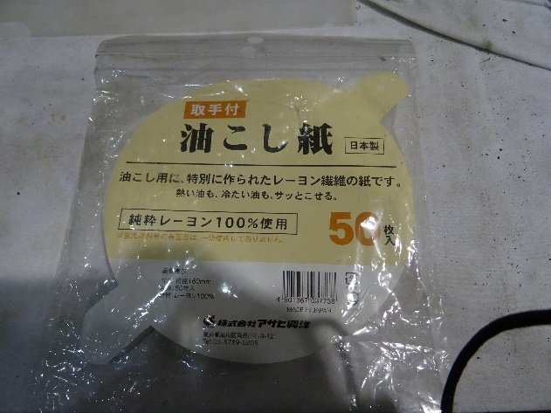
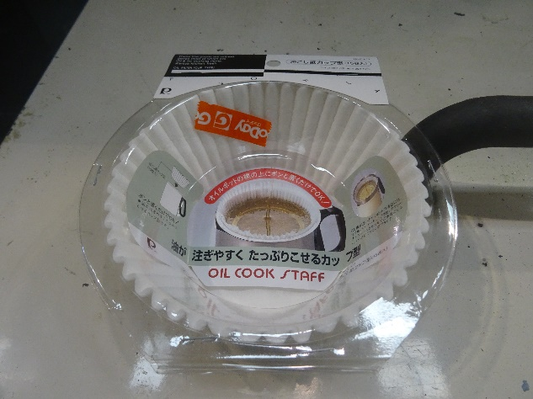
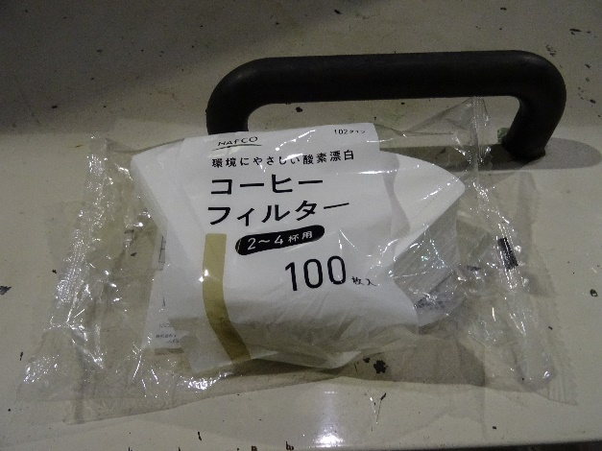
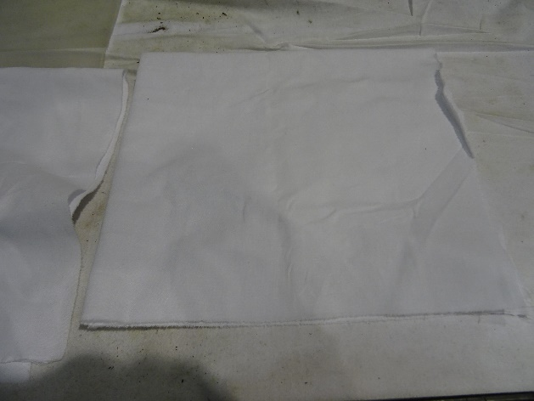
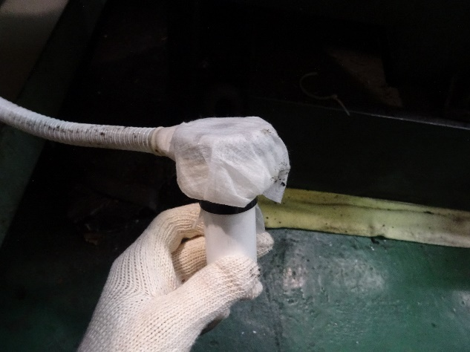
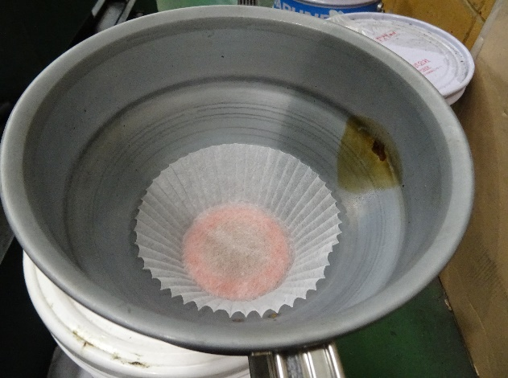
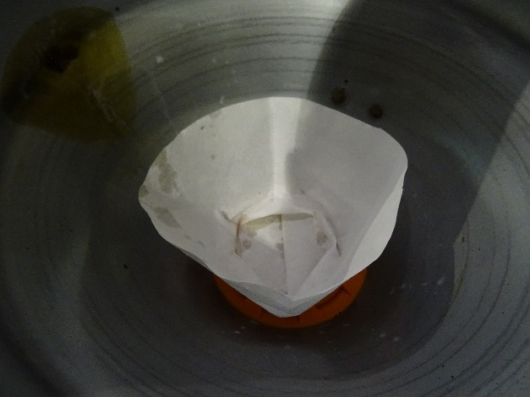
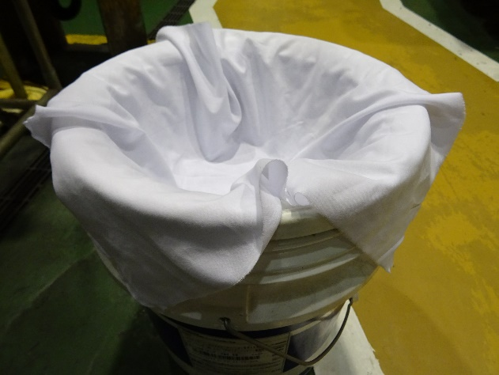
対策実施
油の ろ過 が必要
フィルターの選定・実験
丸型油こしフィルター
カップ型油こしフィルター
コーヒーフィルター
ウェス
ポンプの吸入口
漏斗
漏斗
ざる
Notes:
続いて、油のろ過についてです。
ろ過をするにはフィルターが必要になります。
そこで、テクニカの松田さんに協力していただき、写真にあるような、様々なフィルターを用意しました。
そしてそれらに対して、これも写真にあるように、ポンプの吸入口や漏斗・ざるに取り付けるなどをして、模索・検証を行いました。

Slide 13
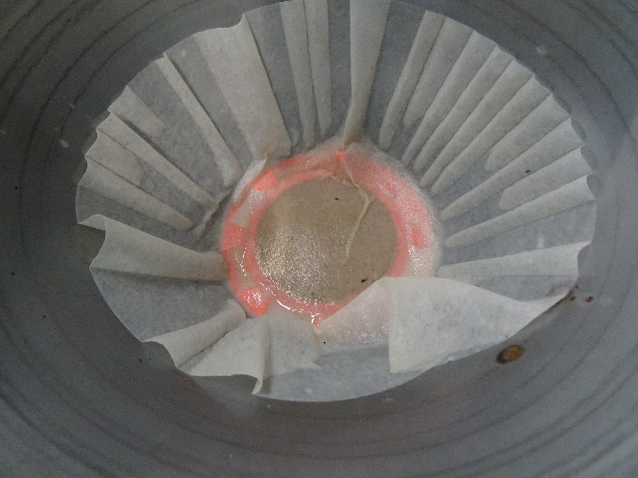
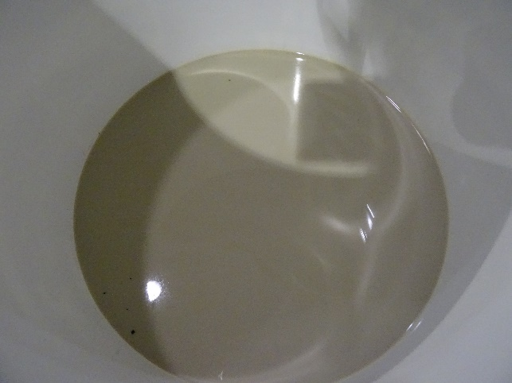
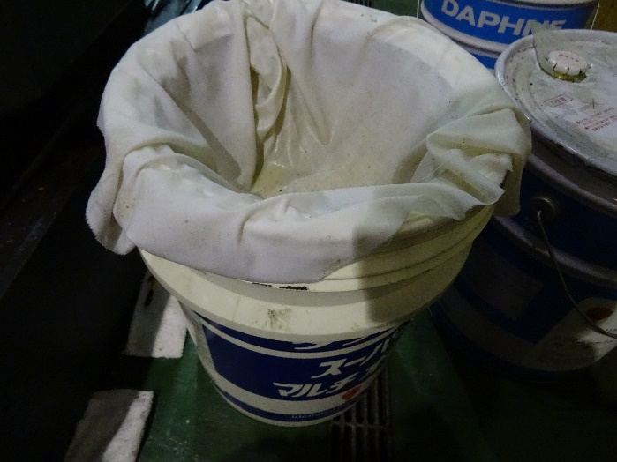
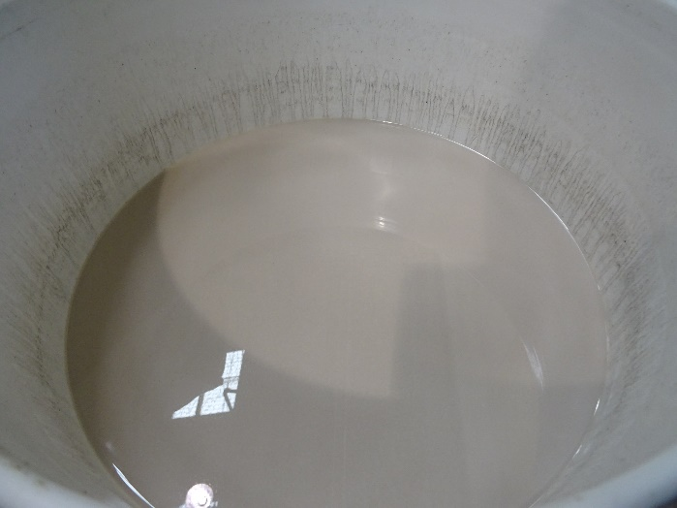
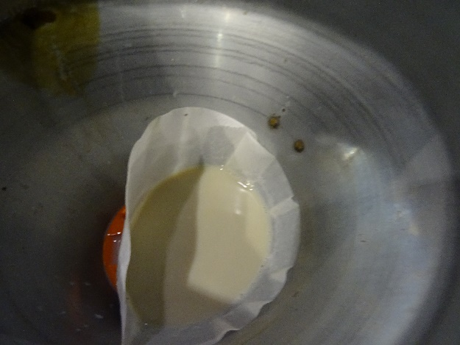
対策実施
油の ろ過 が必要
フィルターの選定・実験
カップ型フィルター
ウェス
コーヒーフィルター
Notes:
こうした活動を経て、写真にあるような結果が得られました。
まず、カップ型フィルターについて、ろ過については可能でした。
しかし、一度にろ過できる量が限られます。
また15枚あたり200円程度でややコストが高いということもあり、実用的でないと判断しました。
次に、コーヒーフィルターについては、フィルターが細かすぎであり、そもそもろ過すらできませんでした。
一方、ウェスを用いたところ、ポジティブな結果が得られました。
適度な目の細かさを有しており、ろ過が可能でした。
それに加えて大きさも適しており、一度に多くの量の切削油をろ過できることもわかりました。
こうした事情をふまえ、フィルターとしてウェスを採用し、対策を実施するにいたりました。

Slide 14
効果
・横型M/Cの廃油処理にかかる時間（６ヶ月間）
計600分
計240分（60%減）
・汲取り：１回あたり 30分 → 10分（20分減）
・流入れ：１回あたり 15分 → 5分（10分減）
・さらに、ドラム缶交換作業 1回/1ヶ月 → 1回/3ヶ月
体力的な負担も減
Notes:
そして、この対策による効果を計るため、改めて廃油処理にかかる時間・経費の把握を行いました。
まず、時間的な面についてです。
廃油の汲取り作業は、切削油の汲取り および ろ過作業、という形になり、1回に30分かかっていた時間が10分に短縮されました。
ドラム缶へ流し入れ作業については、切削油タンクへの流し入れ作業、という形になり、１回に15分かかっていた時間が5分に短縮されました。
したがって、6ヶ月間にすると、汲取り作業が240分、流し入れ作業が120分、の合計360分の削減、割合にして60%の削減となりました。
さらに、満杯になった際のドラム缶の交換作業も、3ヶ月に1回程度となり、従来の1/3の回数に削減されました。
なお、対策前にあったバケツを高く持ち上げる作業がなくなり、体力的な負担の削減された、という副次的な効果があったことも付記しておきます。

Slide 15
効果
・切削油の使用量：１２缶 / １年 → ４缶 / １年
年間￥169,872 → ￥56,624 （￥113,248減）
・廃液の引取り： ４回 / １年 → １回 / １年
年間￥400,000 → ￥100,000 （￥300,000減）
・人件費： ２０時間 / １年 → ８時間 / １年
年間￥40,000 → ￥16,000 （￥24,000減）
※ \15,000/7.5hとして算出
年間￥609,872 → ￥172,624（￥437,248 [71.7%]減）
Notes:
続いて、費用の面についてです。
まず、切削油の使用量について、年間の使用量が12缶から4缶へと３分の１となったため、それに応じて購入費用も3分の1となり、5万6624円に削減されました。
さらに、年間４回行っていた廃液の引取りについては、年間１回と、4分の１の頻度となったため、それに応じて廃油の処理費用も4分の１の10万円に削減されました。
また、さきほどお話した作業にかかる時間の削減について、これを年間あたりの人件費に換算すると、年間あたり2万4000円の削減となります。
これらを併せると、年間あたり\41万3248円の経費が削減された、ということがわかりました。

Slide 16
歯止め
取決め・周知事項
・横型M/C用のダライバッグを他のものと混同しない
・汲取りポンプのフィルター交換頻度： ２回 / 1ヶ月
2023年9月末までに、現場の作業者間で周知
Notes:
以上のように肯定的な結果が得られたため、これを今後も継続して行うべきと判断しました。
そのために、まず1つ目に、横型マシニングのダライバッグを、他の機械のダライバッグと区別すること。
そしてもう１つ、汲取りポンプのフィルターは1ヶ月に２度交換すること。
このような取決めをして、これを2023年の９月末までに、現場の作業者の間で周知徹底をしました。

Slide 17
まとめ
横型M/Cの廃液処理にかかる経費
目標：90%削減 → 結果：71.7%削減
・目標は未達成なものの、一定の効果は得られた
・M/Cの能率向上については現状維持（改善の余地あり）
Notes:
というわけで、以上の話をまとめますと、
まず初めに、横型M/Cの廃液処理について着目しました。
そして、その廃液処理にかかる経費を90%削減すること、を目標としました。
そして今回の活動を行った結果、71.7%の削減をするにいたりました。
目標の数字には届かなかったものの、ある程度大きな効果は出せたのではないかと思います。
また、今回は廃液処理に着目したためマシニングの加工の能率向上等は現状維持の状態です。
これについても改善の余地はあるので、今回とはまた別の観点からの改善の可能性も十分にあります。
今回の活動で得られた知見をこうした展望にも活かし、今後も活動を継続しきたいと思います。
私からの話は以上です。ありがとうございました。

